Slide 1
Le Sous-Programme de Réduction de la Pauvreté à la Base, phase 2
Au service des populations rurales

Slide 2
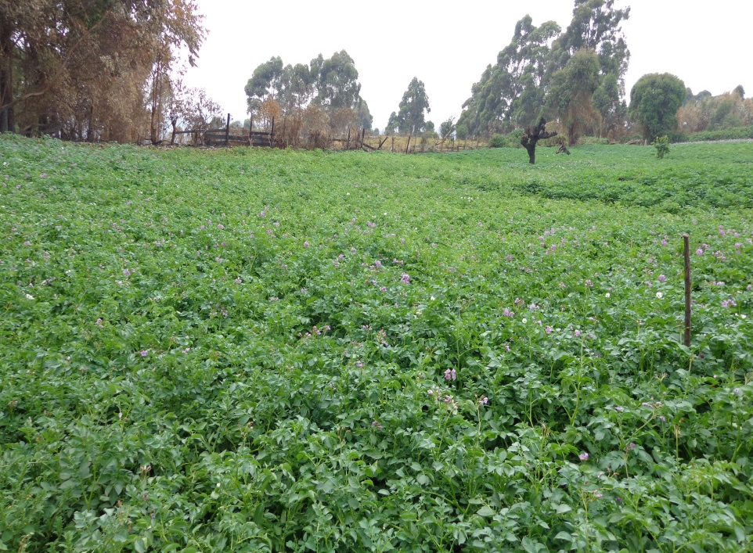
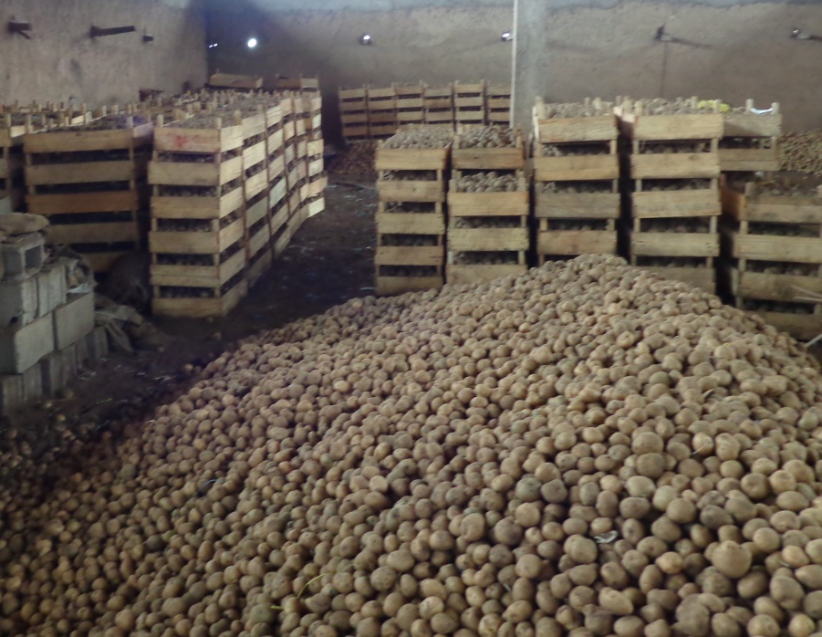
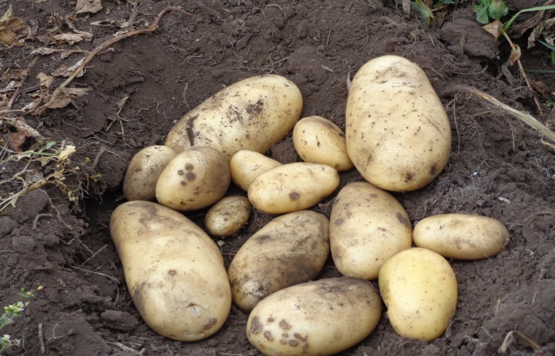
GIC ayant bénéficiés de micros-crédits pour l’amélioration de la production agricole
Culture de la pomme de terre à Bangang, Région de l’Ouest, GIC EASOCK
Stockage de la récolte
Champ

Slide 3
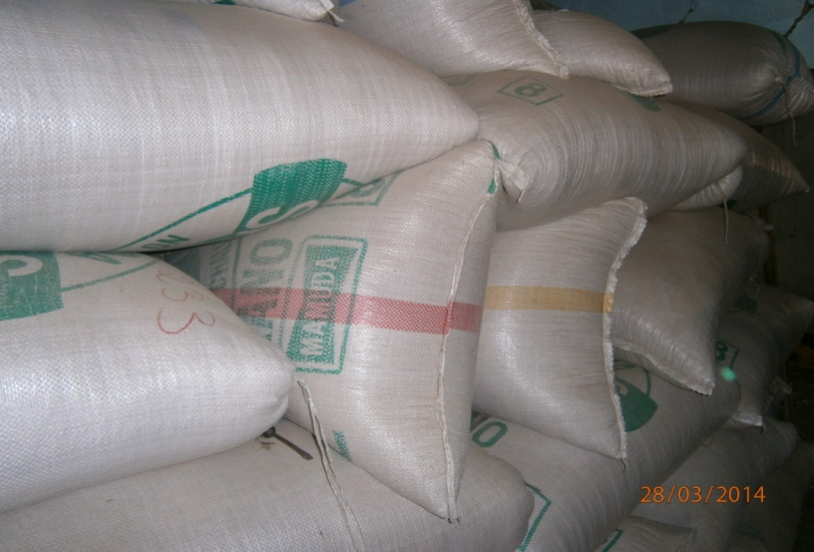
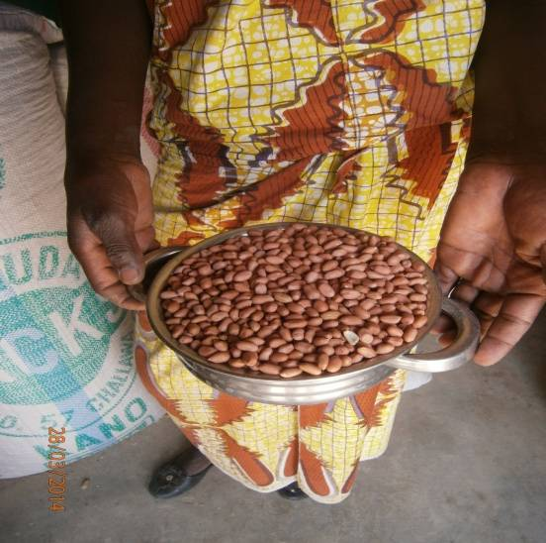
GIC ayant bénéficiés de micros-crédits pour l’amélioration de la production agricole
Production d’arachide dans la Région de l’Extrême-Nord
GIC Procos de SOULEDE
Production du GIC RADEC de GADALA

Slide 4
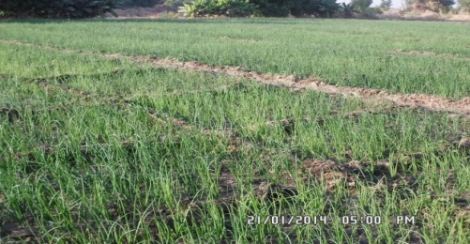
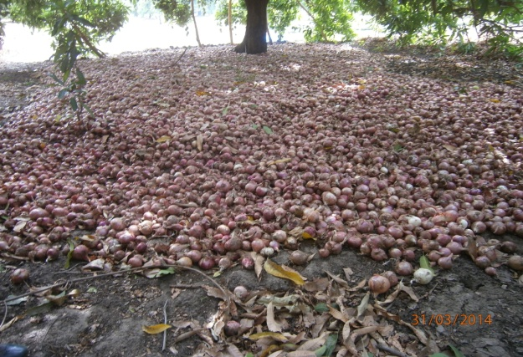
GIC ayant bénéficiés de micros-crédits pour l’amélioration de la production agricole
Production d’ognon dans la Région du Nord
GIC Kawtal de Djoumassi
Plantation d’ognon
Récolte d’ognon
GIC Procos de SOULEDE

Slide 5
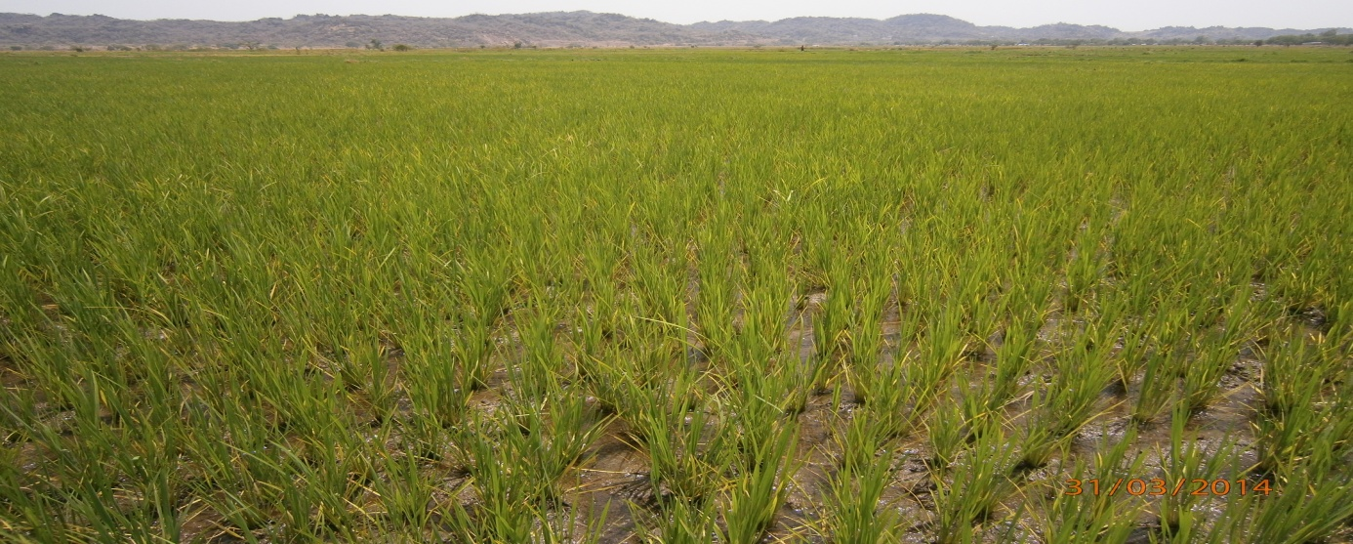
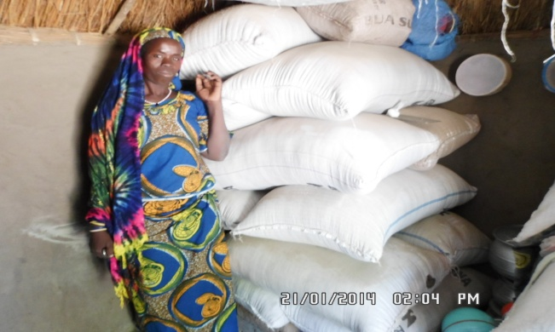
GIC ayant bénéficiés de micros-crédits pour l’amélioration de la production agricole
Production d’e riz dans la Région du Nord
Gic Youre de Gounougou
Stock de production
GIC Procos de SOULEDE
Plantation de riz

Slide 6
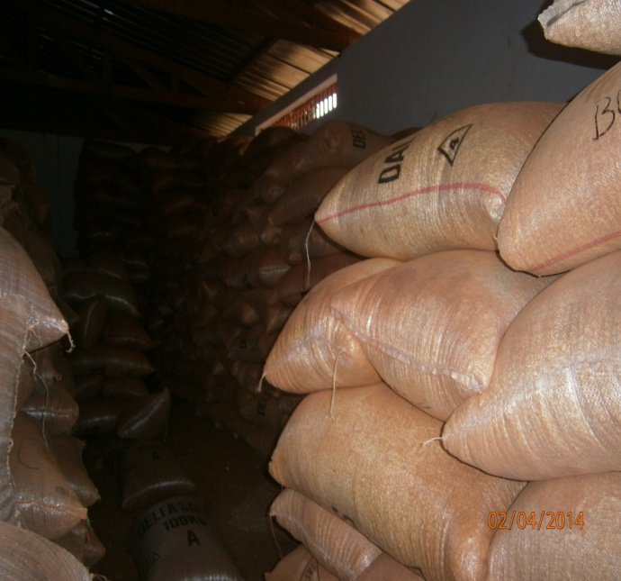
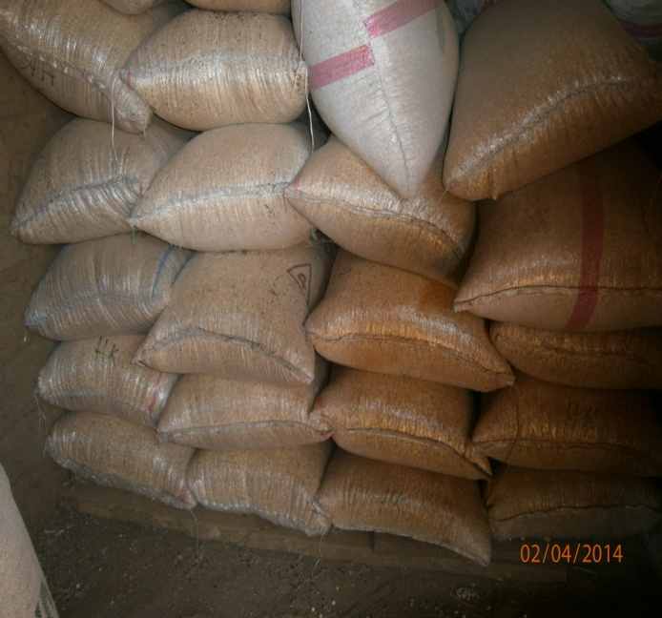
GIC ayant bénéficiés de micros-crédits pour l’amélioration de la production agricole
Production de maïs dans la Région de l’Adamaoua
Production de maïs de l’Union des femmes dynamiques de Mbang Mboum
Production de maïs du
GIC So’open Nugde Non Kandi

Slide 7
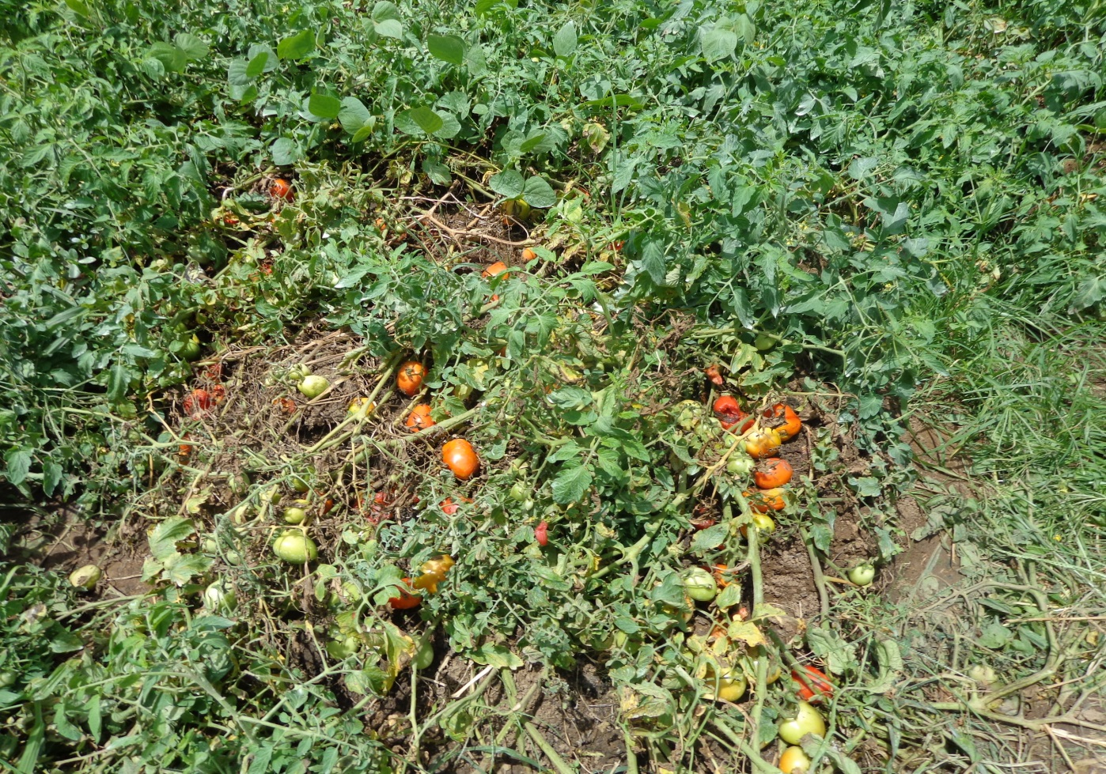
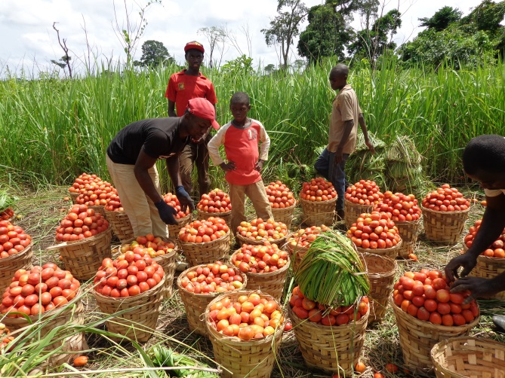
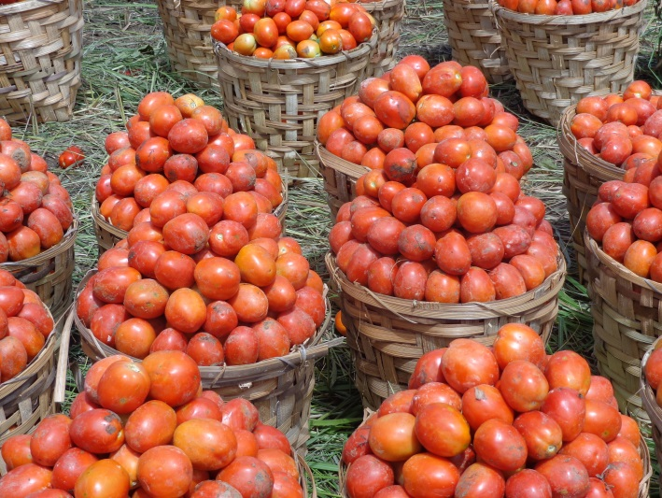
GIC ayant bénéficiés de micros-crédits pour l’amélioration de la production agricole
Production d’ognon de la tomate dans Région de l’Ouest, Département du Noun
Champ de tomate du GIC APADYM de Malentouen
Récolte
Production de maïs du
GIC So’open Nugde Non Kandi

Slide 8
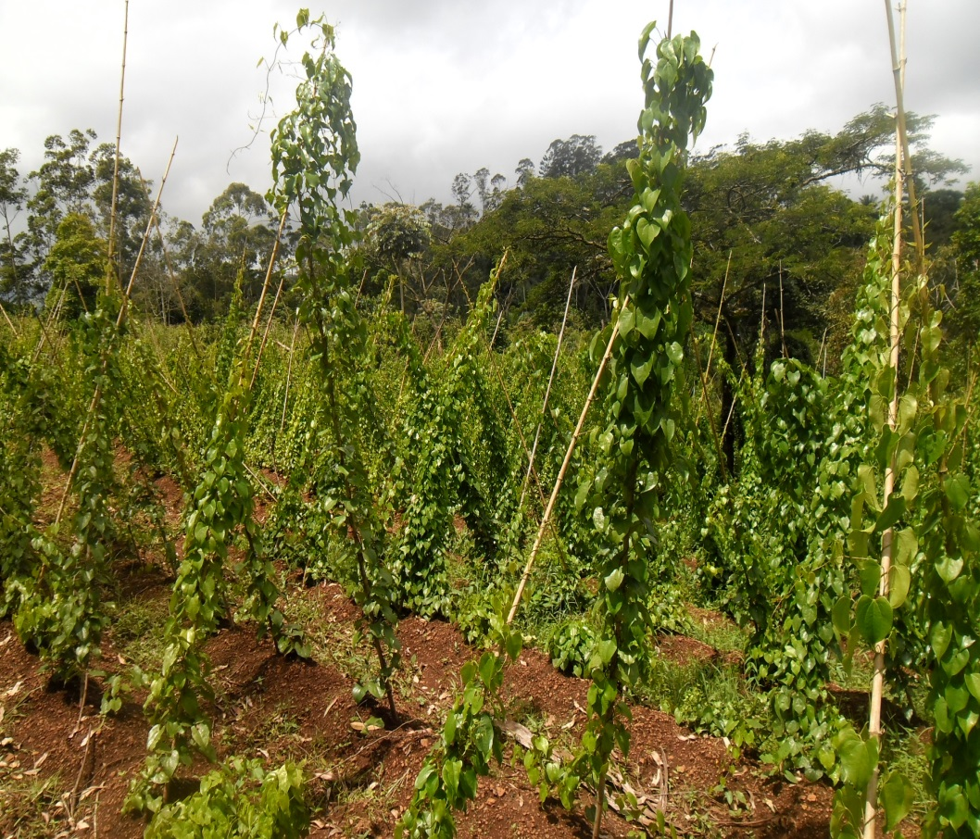
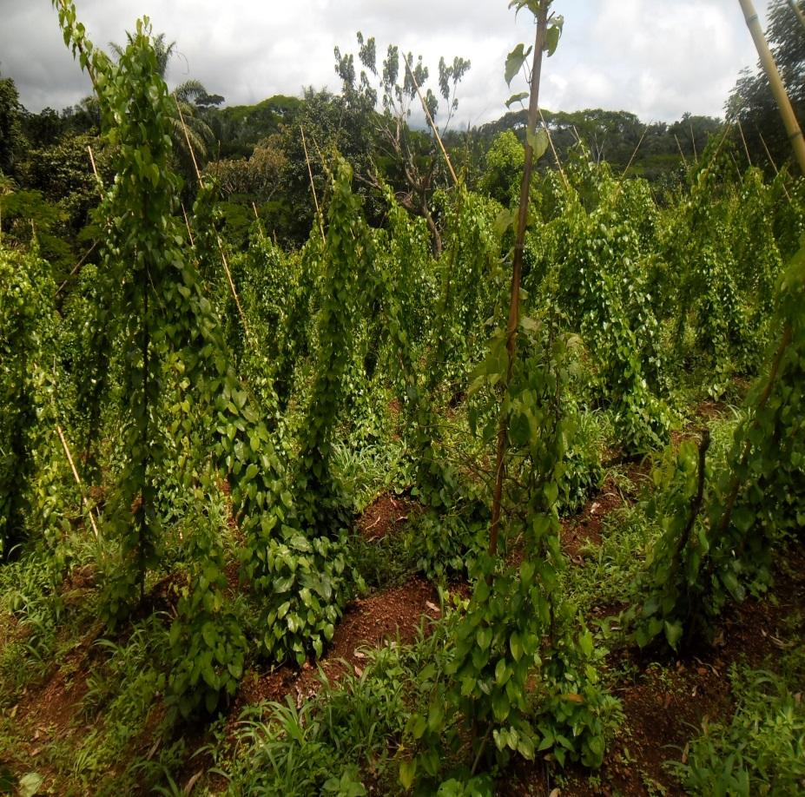
GIC ayant bénéficiés de micros-crédits pour l’amélioration de la production agricole
Production d’igname Région du Nord-Ouest
Kokum women’s Farming Group de Batibo
Champ d’igname de Batibo
Production de maïs du
GIC So’open Nugde Non Kandi

Slide 9
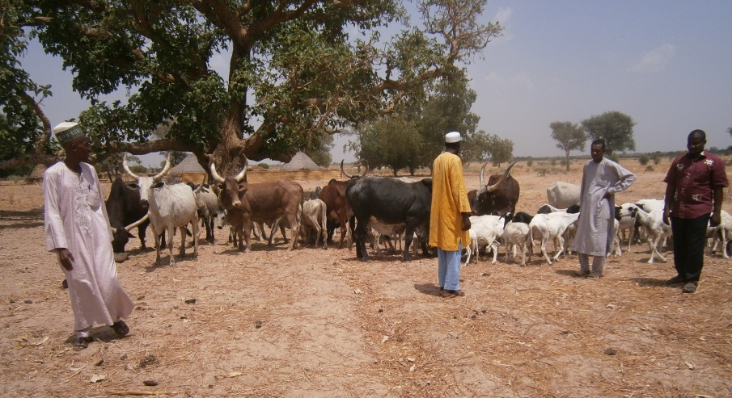
GIC ayant bénéficiés de micros-crédits pour l’amélioration de la production pastorale
Embouche bovine du gic des femmes dynamiques de Béka Mangari, Département de la Mvina , Région de l’Adamaoua

Slide 10
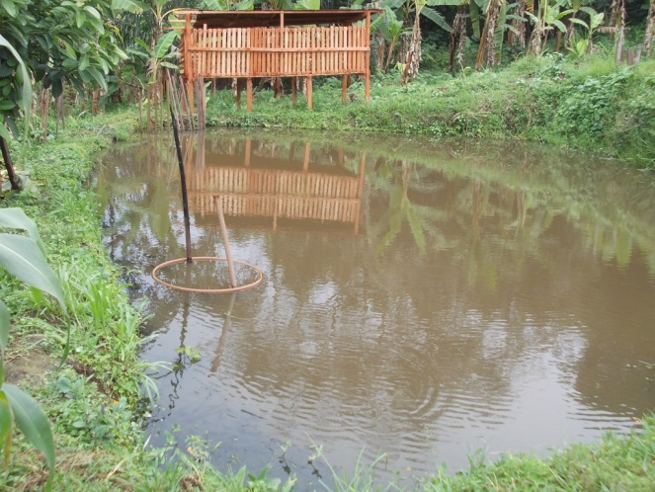
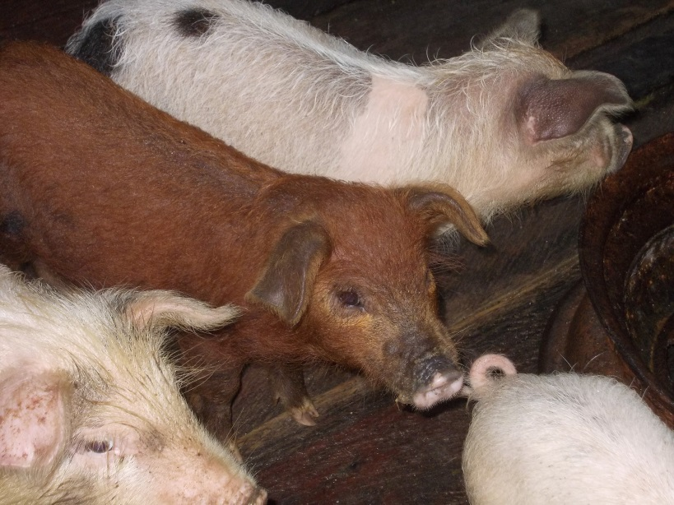
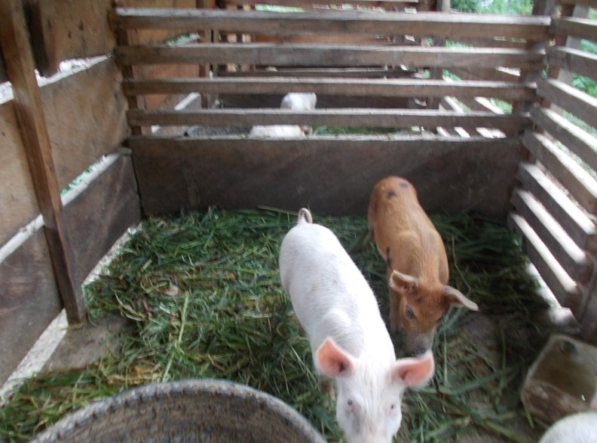
GIC ayant bénéficiés de micros-crédits pour l’amélioration de la production pastorale
Elevage de porc intègre a la pisciculture a Oshie, Région
du Nord-Ouest, coopérative OFIFAC

Slide 11
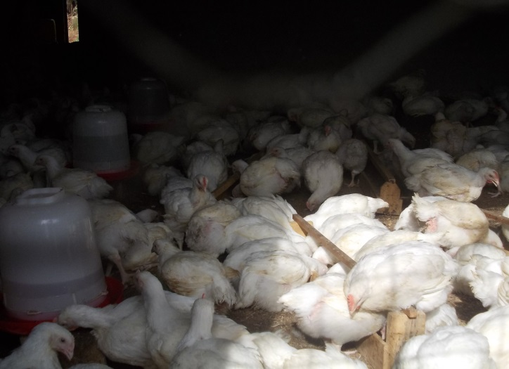
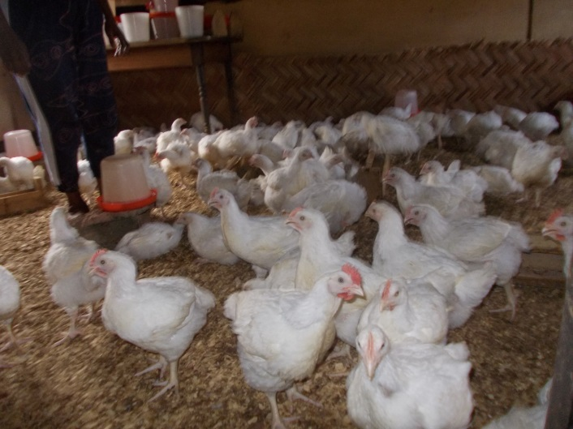
GIC ayant bénéficiés de micros-crédits pour l’amélioration de la production pastorale
Elevage de poulets de chair dans l’Arrondissement de Banka,
Département du Haut Nkam, Région de l’Ouest
GIC des Femmes cultivatrices de Banka Babouaté

Slide 12
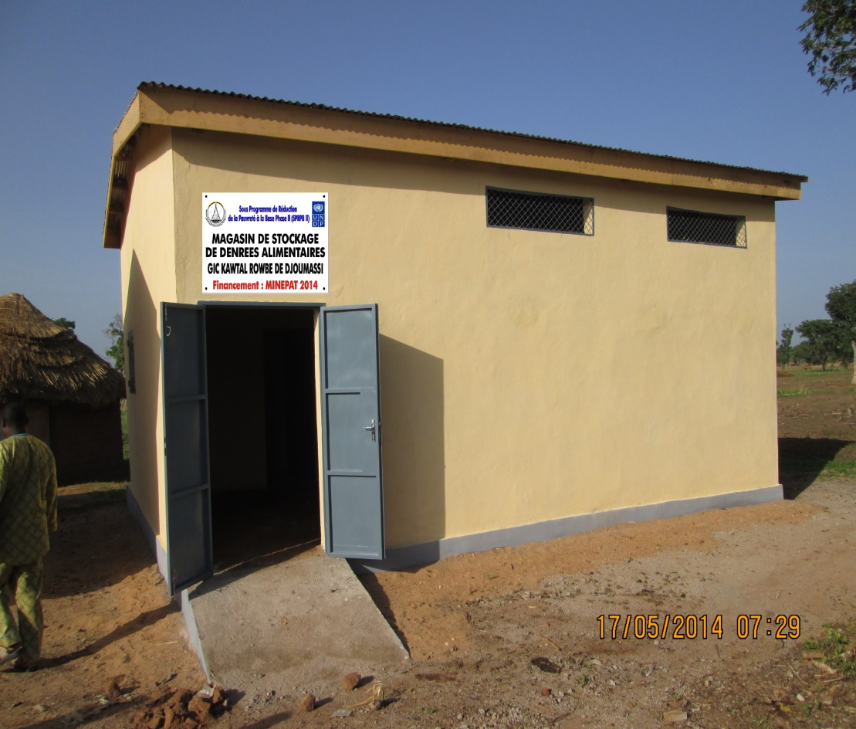
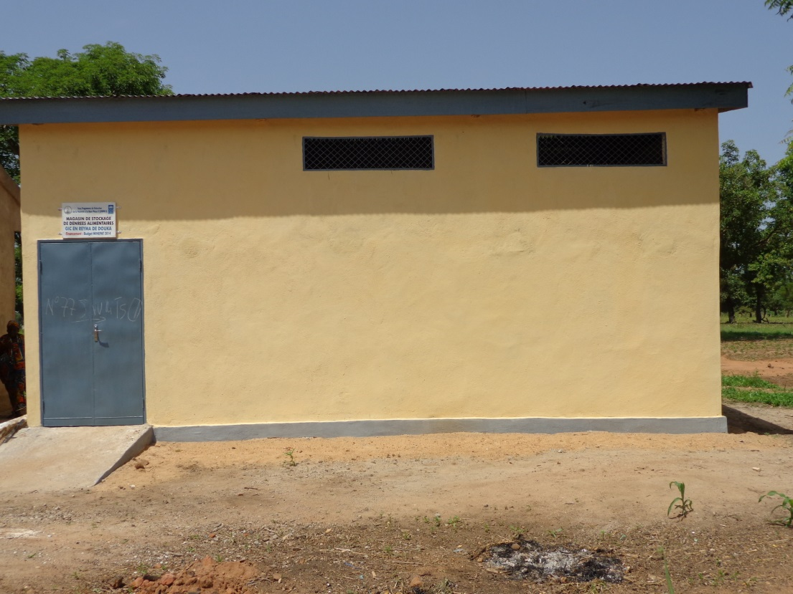
Appui à la construction des magasins de stockage de la production
Magasin de stockage des denrées alimentaires construit pour le GIC REYMA de Douka, Région de l’Extrême-Nord

Slide 13
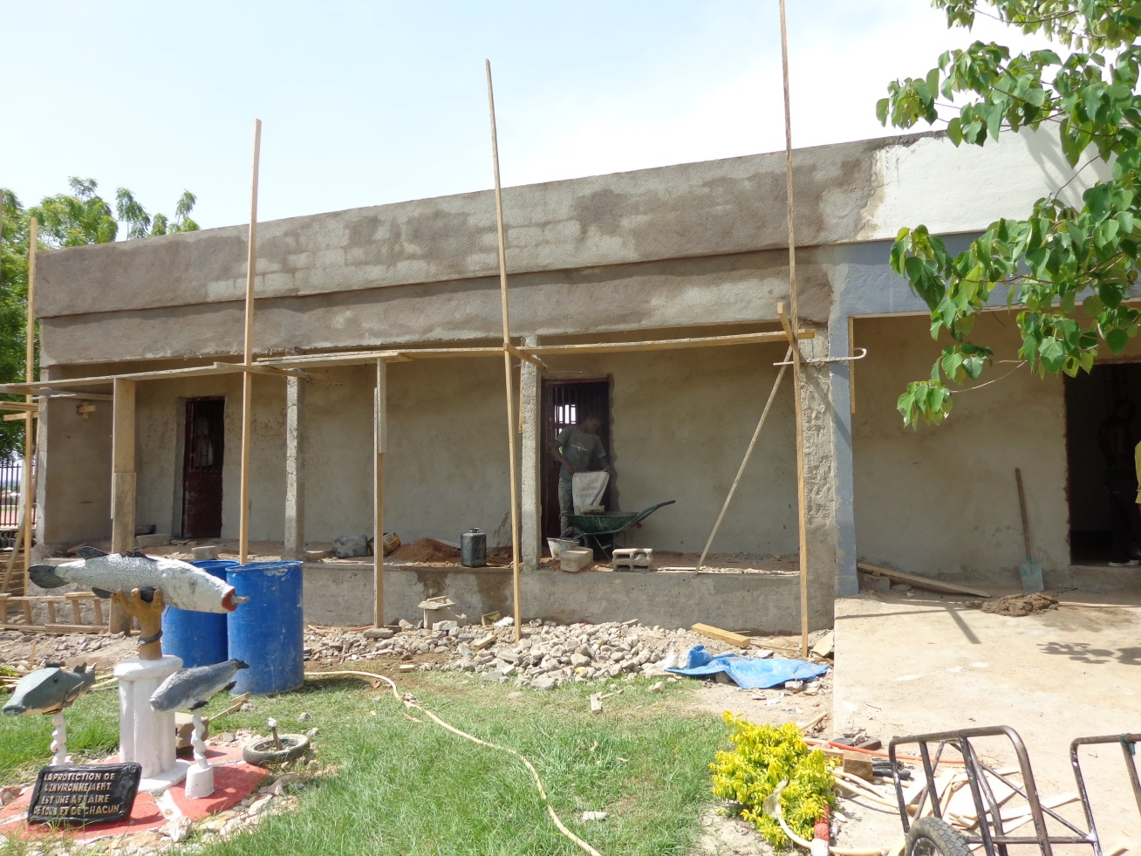
Appui à la promotion et à la création d’emplois en milieu rural
Construction de Centres d’Ecoute, d’Orientation, de Conseil et d’Accompagnement (CEOCA) dans les communes pilotes de Lagdo et de Maga

